Slide 1
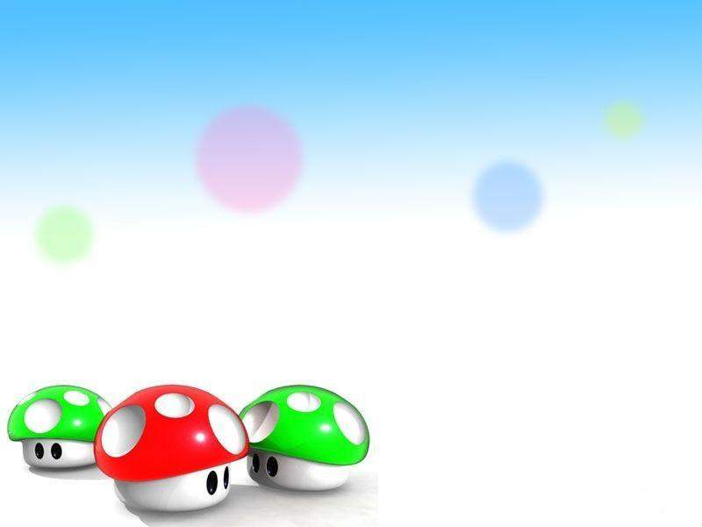
mó gu
6.蘑菇该奖给谁

Slide 3
lín zhǔ fù liàn xí tí
临走 嘱咐 练习 提着
参加 乌龟 奖品 冠军
过 敢
cān jiā wū pǐn jūn
guò gǎn

Slide 4
lín zhǔ fù liàn xí tí
临走 嘱咐 练习 提着
参加 乌龟 奖品 冠军
过 敢
cān jiā wū pǐn jūn
guò gǎn

Slide 5
dé
得意地说
跑得比我快
de

Slide 6
临走 嘱咐 练习 提着
参加 乌龟 奖品 冠军
得意地说 跑得比我快
过 敢

Slide 7
读一读，想一想。

Slide 8
“你们今天谁跑得最出色？我奖给他一个最大的蘑菇！”

Slide 9
小黑兔得意地说：“今天我参加跑步比赛，得了第一名！”
小白兔难为情地说：“今天我参加跑步比赛，落在后面了。”

Slide 10
小黑兔得意地说：“今天我参加跑步比赛，得了第一名！”

Slide 11
小白兔难为情地说：“今天我参加跑步比赛，落在后面了。”

Slide 12
小黑兔得意地说：“今天我参加跑步比赛，得了第一名！”
小白兔难为情地说：“今天我参加跑步比赛，落在后面了。”

Slide 13

“你们今天都跟谁比赛啦？”兔妈妈问。

Slide 14
“我跟乌龟赛跑，所有的乌龟都跑不过我！”小黑兔说。
“我跟骏马赛跑，他们都跑得比我快。”小白兔说。

Slide 15
“我跟乌龟赛跑，所有的乌龟都跑不过我！”小黑兔说。
“我跟骏马赛跑，他们都跑得比我快。”小白兔说。

Slide 16
读一读
想一想
说一说

Slide 17
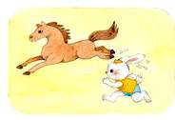
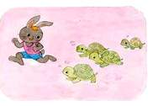

Slide 18
兔妈妈拉着小黑兔的手，说：“因为小白兔敢和高手比呀！”

Slide 19
练习分角色朗读课文

Slide 20
（1）小白兔比赛的对手是（ ），落在后面的是（ ）。
（2）小黑兔比赛的对手是（ ），小黑兔得了（ ）。
（3）兔妈妈把大蘑菇奖给了（ ），因为他 （ ）。

Slide 21
练 习 提 参 加
比 乌 过 品 军

Slide 22
冖
练 参 提 军

Slide 23
提
加

